Slide 1


Slide 2
Module XML
Week4: DOM, SAX, XML-programmeren

Slide 3
XML Parsers: definitie
Een XML Parser is code die een XML document:
In het geheugen leest (van schijf of via TCP/IP)
Analyseert (structuur achterhaalt)
Valideert (optioneel)
Presenteert aan programmeurs via API (optioneel)
Elke XML applicatie heeft een XML Parser nodig

Slide 4
XML Parsers: overzicht
Categorieën XML Parsers:
Validerende en niet-validerende parsers
Parsers met support voor SAX
Parsers met support voor DOM
Parsers geschreven in bepaalde taal (Java, C++, etc.)

Slide 5
XML Parsers: validerend
Alle parsers checken op “well-formed”.
Validerende parsers checken de grammatica aan de hand van de DTD of het XML-Schema
Het valideren van XML-documenten is ‘niet eenvoudig’.

Slide 6
XML Parsers: DOM support
DOM = Document Object Model
DOM Parsers:
Creëren een Document Object in de vorm van een boomstructuur.
Definiëren een API waarmee applicaties de stijl, structuur en inhoud van een XML-doc kunnen lezen en schrijven.
(API is verzameling methoden)
Zetten het hele document object in het actieve geheugen.

Slide 7
XML Parsers: SAX support
SAX = Simple API for XML
SAX Parsers:
Gaan element-voor-element van boven naar beneden door een XML-doc en genereren events naar een XML-applicatie (op streaming manier)
Zelf data-structuur opbouwen

Slide 8
XML Parsers: wanneer DOM?
Documenten zijn (relatief) klein tov beschikbaar geheugen
Snelheid is minder belangrijk
Verwerking vraagt ‘heen en weer’, dus random access tot gegevens
Ontwikkelaars werken i.h.a. liever met tree structuur dan met events-sequence
Betere portabiliteit (??): DOM is W3C standaard
Hoe meer van deze eigenschappen, hoe beter DOM past

Slide 9
XML Parsers: wanneer SAX?
Snelheid is belangrijk
Beperkt geheugen
Als je kleine, aaneengesloten ‘chunk’s per stuk wilt verwerken
Interne data-structuur van programma is anders dan het XML document zelf
Wel lezen, maar niet (terug)schrijven
Hoe meer van deze eigenschappen, hoe beter SAX past

Slide 10
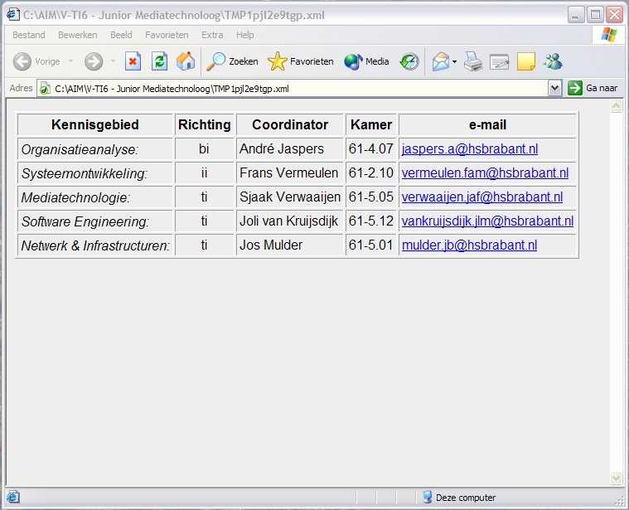


XML Parsers: voorbeelden
Non-validating parser
XML
XSL(T)

Slide 11



XML Parsers: voorbeelden
DOM gebaseerde formatter
XML
FOP
XSL
XSL-FO
FOP = Formatting Output Processor

Slide 12
XML Parsers: voorbeelden
DOM gebaseerde tree-bewerking: zie samples
XML
XML
DOM

Slide 13


XML Parsers: voorbeelden
SAX parser
HTML
XML
XML
SAXON
XML
XSLT
<TAB> of
,
C++ Appl.

Slide 14
XML Parsers: DOM – lezen (PHP)
$dom = new DOMDocument();
// Please don’t bother with whitespace
$dom->preserveWhiteSpace = false;
// read from a file
if (!$dom->load($file))
{ //error }
//vraag de root op
$root = $dom->documentElement;
//en vervolgens de domTree vanaf de root
domTree($root, 0);
…

Slide 15
XML Parsers: DOM - lezen
function domTree($node, $depth) {
…
if ($node->nodeType == XML_ELEMENT_NODE)
{ // element, dan alle children doorlopen
// eerst attributen
foreach ($node->attributes as $child)
{domTree($child,$depth);}
// dan alle children
foreach ($node->childNodes as $child)
{domTree($child,$depth+1);}
}
…
}

Slide 16
Demo & Tussenoefening
Demo’s JavaScript
Demo’s C#
Tussenoefening

Slide 17
XML Parsers: SAX-1 (PHP)
$parser = xml_parser_create();
xml_set_element_handler($parser, 'start_element', 'end_element');
xml_set_character_data_handler($parser, 'character_data');
if (!($fp = fopen($filename,'r'))) {
$blockSize = 4 * 1024; // read in 4 KB chunks
while($data = fread($fp, $blockSize)) {
if (!xml_parse($parser, $data, feof($fp))) {
// an error occurred; tell the user where
echo 'Parse error:'.xml_error_string($parser).
"at line".xml_get_current_line_number($parser);
}
}
fclose($fp);
}
xml_parser_free($parser);

Slide 18
XML Parsers: SAX-2
function start_element($parser, $name, &$attributes) {
… doe wat je aan het begin van een element moet doen
}
function end_element($parser, $name) {
… doe wat je aan het einde van een element moet doen
}
function character_data($parser, $data) {
… doe wat je met character data moet doen
}
function processing_instruction($inParser, $inTarget, $inCode) {
… doe wat je met processing instructions moet doen
}
}
function external_entity_reference($inParser, $inNames, $inBase,$inSystemID, $inPublicID) {
… doe wat je met external entity references moet doen
}

Slide 19
XML en PHP 4 / 5
XML ondersteuning in PHP4 ‘gebrekkig’
In PHP5 opnieuw geschreven:
Stabieler
Consistente modules (gebaseerd op zelfde library)
Diverse uitbreidingen
Bevat:
DOM
SAX
SimpleXML
XSLT
Validatie

Slide 20
XML genereren
PHP kan ook XML genereren ipv HTML:
Via header()-functie MIME-type omzetten naar “text/xml” ipv (standaard) “text/html”
Vervolgens XML-tags uitspugen mbv PHP
B.v. te gebruiken voor RSS (Really Simple Syndication of Rich Site Summary)

Slide 21
XML tonen met XSLT
on-the-fly gegenereerde XML tonen
echo “<?xml-stylesheet href=‘aii.xsl’ type=‘text/xsl’ ?>”;
XML-file of XML-stream tonen (PHP5)
// load XML-source
$xml = new DOMDocument;
$xml->load('aii.xml');
// load XSL-source
$xsl = new DOMDocument;
$xsl->load('aii.xsl');
// create XSLT-processor and attach XSL
$proc = new XSLTProcessor;
$proc->importStyleSheet($xsl);
// and do it!
echo $proc->transformToXML($xml);
Demo’s

Slide 22
PHP5 & XML
SimpleXML
Behandelt XML-DOM als PHP-OO
Nuttige artikelen (zie BB)
XML in PHP 5 - What's New? (ZEND)
PHP 5 Meets XML and the DOM (Trachtenberg)
RSS:
Nuttige artikelen (zie BB-Websites)

Slide 23
Demo’s
Zie wk4_samples.zip
PHP:
XML genereren vanuit PHP
XML tonen mbv XSLT
DOM/SAX
Javascript:
XML tonen mbv XSLT
IE <-> FF <-> Sarissa
C#
XML schrijven
XML lezen mbv DOM
XML valideren
XML tonen mbv XSLT

Slide 24
Praktijktoets
Praktijktoets in lesweek 8 of 9:
toetsstof = lesstof van eerste 3 workshops
DTD, Schema, XSL(T)
‘open boek’, maar GEEN generatoren e.d. !!!
Big Brother is watching you …
NotePad++ is maximum aan editors!
werken met XML Tools Plugin voor NotePad++
opgaven zullen vergelijkbaar zijn met huiswerk
proeftentamen in course aanwezig
oefenen … oefenen … oefenen
levert je 2 EC op (code WEBS4-PR onder cursus IIIN-WEBS4)

Slide 25
Vragen ???

